Slide 1
5.分数四则混合运算
分数四则混合运算
1
2
1
1
÷〔（ ＋ ）× 〕= ？
5
3
5
13
WWW.PPT818.COM

Slide 2
课堂引入
（1）一个算式里，如果只含有同一级运算，按照从左往右的顺序进行计算。
（2）一个算式里，如果含有两级运算，要先算第二级运算，再算第一级运算。
（3）一个算式里，如果有括号，要先算小括号里面的，再算中括号里面的。
整数四则混合运算的顺序是如何？
7＋42÷6
①
②
480－〔32＋32÷4〕
①
②
③

Slide 3
课堂引入
四则运算顺序总结成一句话就是：
先乘除、再加减，有括号，先括号。

Slide 4
课堂引入
四则混合运算分层图，就是按照四则运算规则，用连接线画出的表示运算顺序的图。
如左侧式子，包含括号、除法和加法，减法四种运算，按照运算规则，括号中的除法为最先需要运算的，为第 层，然后是加法为第 层，最后是减法为第 层。熟练了后，可以不写层数。
四则混合运算分层图
480－〔32＋32÷4〕
①
简化
②
③
①
②
480－〔32＋32÷4〕
③

Slide 5
课堂引入
画一画，练一练，画出运算分层图
23－（30－15）
45＋9÷6
35×2÷7
85÷[（2＋3）＋12]
乘法和除法为同级，计算不分先后。

Slide 6
教学新知
分数的四则运算顺序如何呢？
1
2
1
1
÷〔（ ＋ ）× 〕= ？
5
3
5
13

Slide 7
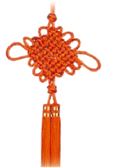
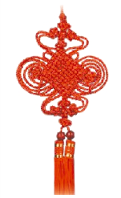
教学新知
例1
2
3
每个用 米彩绳
每个用 米彩绳
5
5
两个中国结各做18个，一共用彩绳多少米？

Slide 8
教学新知
计算方法解析
方法1：分别计算18个两种蝴蝶结各用多少米，然后相加。
方法2：计算两种蝴蝶结各做一个共多少米，然后乘以18。
$$\frac{2}{5}$$
$$\frac{3}{5}$$
$$\frac{2}{5}$$
$$\frac{3}{5}$$
×18 ＋
×18
（
＋
×18
）
＝
＝
18（米）
$$\frac{36}{5}$$
$$\frac{54}{5}$$
1×18
＝
＋
＝
18（米）
观察两种方法，想一想那种方法简单？四则运算顺序如何？

Slide 9
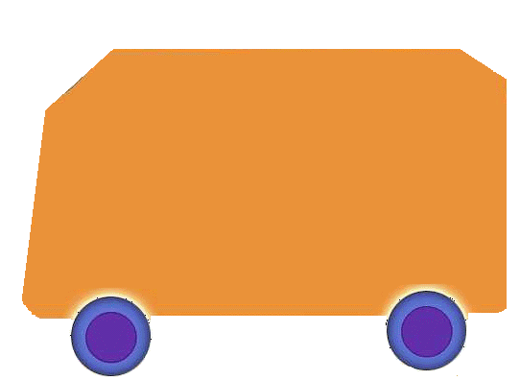
教学新知
分数四则混合运算和整数
四则混合运算的顺序相同。
分数也能运用结合律、交换律和分配律，合理调整运算顺序，有时能简化运算。

Slide 10
课堂练习
练一练
对下式进行运算分层并计算：
1
2
1
1
3
÷〔（ ＋ ）× 〕=
5
3
5
13
①
②
③

Slide 11
课堂练习
练一练，想一想
25×36＋64×25
左面各题怎样算简便？应用了哪些运算定律？
7.6－0.7－0.3
7.6×2.5×4

Slide 12
课堂练习
解析：运算时，寻“0”凑“整”，简化运算。
整数看能否凑成10的倍数，分数和小数看能否凑成整数。
25×36＋64×25
=25×(36+64)=25×100=2500
寻“0”，乘法分配律
7.6－0.7－0.3
=7.6-(0.7+0.3)=7.6-1=6.6
凑“整”，减法结合律
7.6×2.5×4
=7.6×(2.5×4)=7.6×10=76
寻“0”凑“整”，乘法结合律

Slide 13
课堂练习
练一练，计算下面各题，注意使用简便算法。
3
10
2
5－ × －
2
21
7
1
1
15
（ － ）×
3
5
4
1
÷
4
1
1
＋
＋
3
9
3
4
6
1
1
÷5＋ ×
7
7
5

Slide 14
课堂练习
答：
$$\frac{6}{7}$$
$$\frac{1}{7}$$
$$\frac{1}{5}$$
$$\frac{1}{3}$$
$$\frac{4}{9}$$
$$\frac{1}{3}$$
$$\frac{1}{4}$$
÷
5+
×
÷
+
+
$$\frac{6}{7}$$
$$\frac{1}{5}$$
$$\frac{1}{7}$$
$$\frac{1}{5}$$
$$\frac{1}{3}$$
$$\frac{9}{4}$$
$$\frac{1}{3}$$
$$\frac{1}{4}$$
=
×
+
×
=
×
+
+
$$\frac{1}{5}$$
$$\frac{6}{7}$$
$$\frac{1}{7}$$
$$\frac{3}{4}$$
$$\frac{1}{3}$$
$$\frac{1}{4}$$
=
×( + )
=
+
+
$$\frac{1}{5}$$
$$\frac{3}{4}$$
$$\frac{1}{4}$$
$$\frac{1}{3}$$
=
=
+
+
$$\frac{1}{3}$$
$$\frac{4}{3}$$
=
1+
=

Slide 15
课堂练习
答：
$$\frac{1}{3}$$
$$\frac{1}{5}$$
$$\frac{15}{4}$$
$$\frac{3}{2}$$
$$\frac{10}{21}$$
$$\frac{2}{7}$$
-
×
5-
×
( )
-
$$\frac{1}{3}$$
$$\frac{15}{4}$$
$$\frac{1}{5}$$
$$\frac{15}{4}$$
$$\frac{5}{7}$$
$$\frac{2}{7}$$
=
×
-
×
=
5-
-
$$\frac{5}{4}$$
$$\frac{3}{4}$$
$$\frac{5}{7}$$
$$\frac{2}{7}$$
=
-
=
5-
( + )
$$\frac{1}{2}$$
=
=
5-1=4

Slide 16
拓展提高
$$\frac{3}{4}$$
$$\frac{2}{5}$$
$$\frac{5}{8}$$
例1. 一个数的 加上 ，和是 ，这个数是多少？
答：设这个数为χ，列式可得：
χ
$$\frac{3}{4}$$
$$\frac{2}{5}$$
$$\frac{5}{8}$$
χ
$$\frac{3}{4}$$
$$\frac{9}{40}$$
×
+
=
×
=
$$\frac{3}{4}$$
$$\frac{5}{8}$$
$$\frac{2}{5}$$
$$\frac{9}{40}$$
$$\frac{3}{4}$$
χ
×
=
-
χ
=
÷
$$\frac{3}{4}$$
$$\frac{25}{40}$$
$$\frac{16}{40}$$
$$\frac{9}{40}$$
$$\frac{4}{3}$$
$$\frac{3}{10}$$
χ
×
=
-
χ
=
×
=

Slide 17
拓展提高
$$\frac{2}{3}$$
例2.一辆汽车 小时行驶了60千米。照同样的速度，行150千米要多少小时？？
$\frac{距离}{时间}$
解析：汽车行驶的速度不变，根据 速度= 列式计算。
答：设行驶150千米需要时间为χ小时，根据题意有：
60
$$\frac{2}{3}$$
$$\frac{15}{4}$$
÷
=
150
÷
χ
χ
=
（小时）

Slide 18
知识拓展
数学运算符号的由来
“＋” 、 “－” 、 “×” 、 “÷”这四个运算符号是由谁发明的，又是什么时候出现的?
最早出现的要数加号和减号了，500 多年前，德国数学家魏德曼，在横线上加了一竖，表示增加的意思；反之，在加号上去掉一竖，就表示减少的意思。
乘号是 300 多年前英国数学家奥曲特最早提出使用的。而除号是200 多年以前，由瑞士数学家拉哈创造的 “用一根横线把两个圆点分开来，表示分成几份的意思。”

Slide 19
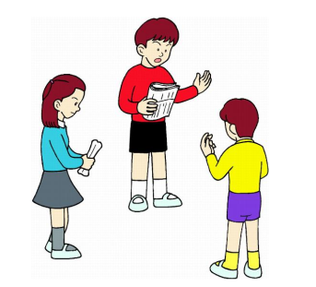
课后作业
完成教材第75页练一练第1、2题，
做完之后和同学们交流，看看做法是不是都一样呢？

